Slide 1
Pijler Energie Vak: Elektriciteitsproductie – en distributie
2. Centrale & decentrale productie

Slide 2
Inhoudsopgave
Inleiding
Algemeen
Centrale energieproductie
Centrales
Kerncentrale
Thermische centrale
STEG centrale
Hydro centrale
Andere centrales
Transport en distributie

Slide 3
Inleiding – wat denken jullie?
Welke soort centrales bestaan er in België?
Wat is de % energieopbrengst?
Kunnen we de gascentrales sluiten?
Zijn er ‘groenere’ alternatieven dan gas voor dit type centrales? BIO-GAS
Kan hernieuwbare energie alle andere vormen vervangen in de toekomst?
Wat verwacht jij in de toekomst als het gaat over energieopbrengst?
Moeten we:
Kerncentrales sluiten?
Langer open houden?
Nieuwe bouwen?
Niets doen?

Slide 4
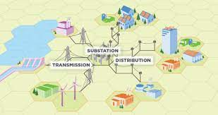
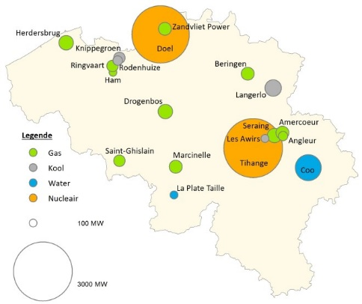
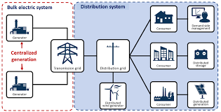
Inleiding – algemeen
Vroeger vooral centrale energieproductie
Centrale energieproductie-eenheden zijn op vandaag nog steeds belangrijk voor de consumenten van elektriciteit te voorzien!
Wat met de problematiek bij kerncentrales…
Eindige fossiele grondstoffen…
Onvoorspelbaarheid DP
(In een later hoofdstuk komen decentrale energieproductie-eenheden aan bod)

Slide 5
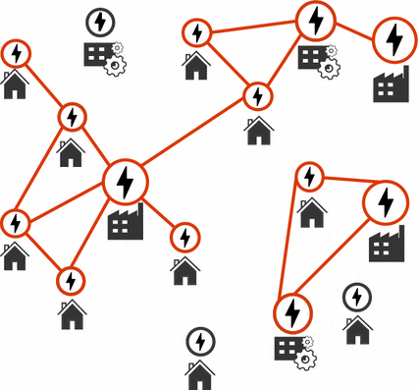
Inleiding – algemeen
Nu mix tussen centrale en decentrale energieproductie

Slide 6
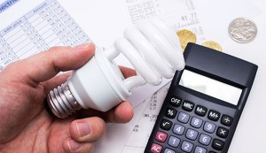
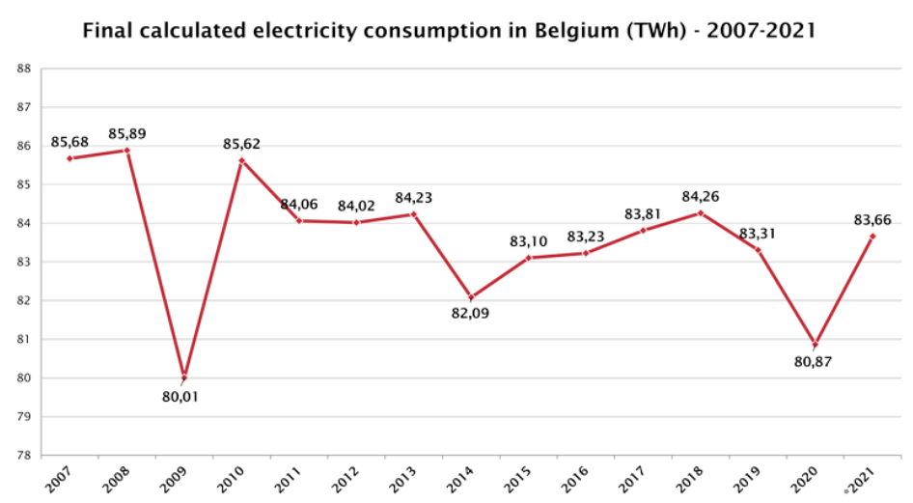
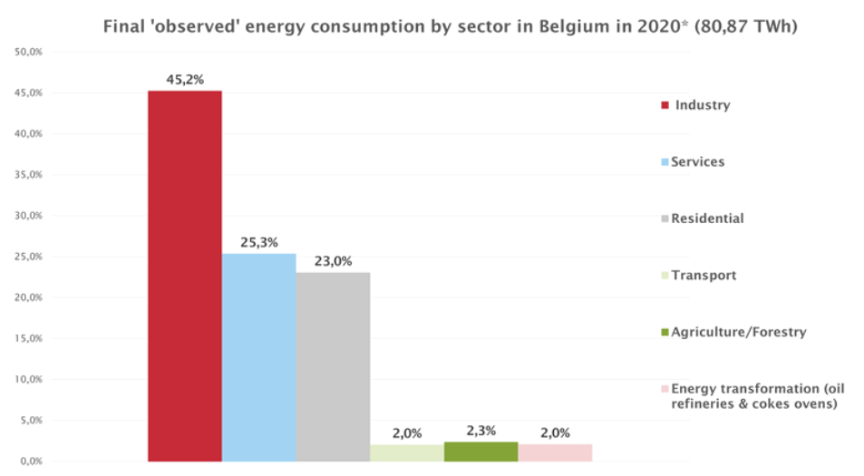
Inleiding – algemeen
Elektriciteitsverbruik België 2022
81,7 TWh verbruik jaarbasis (3% daling tov 2021)
Verbruik blijft constant over de jaren heen…

Slide 7
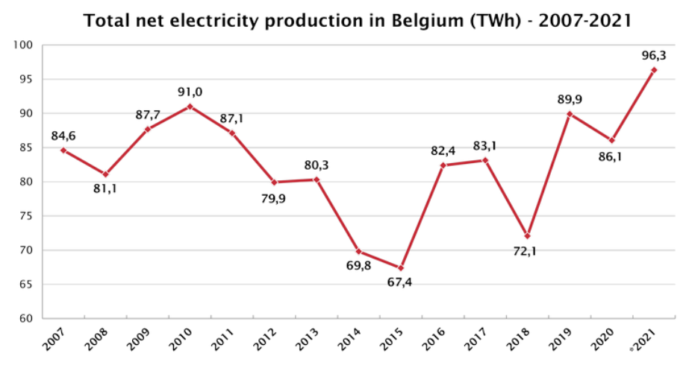
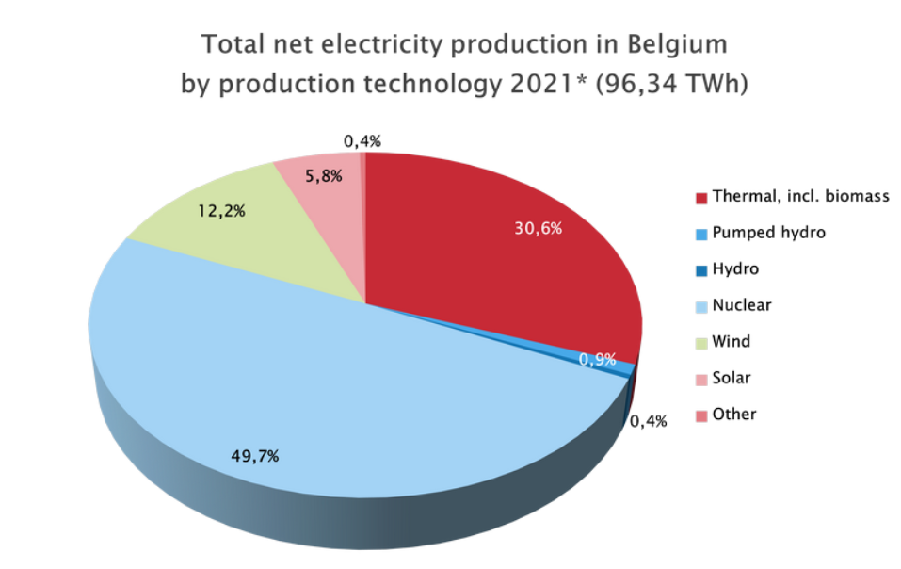
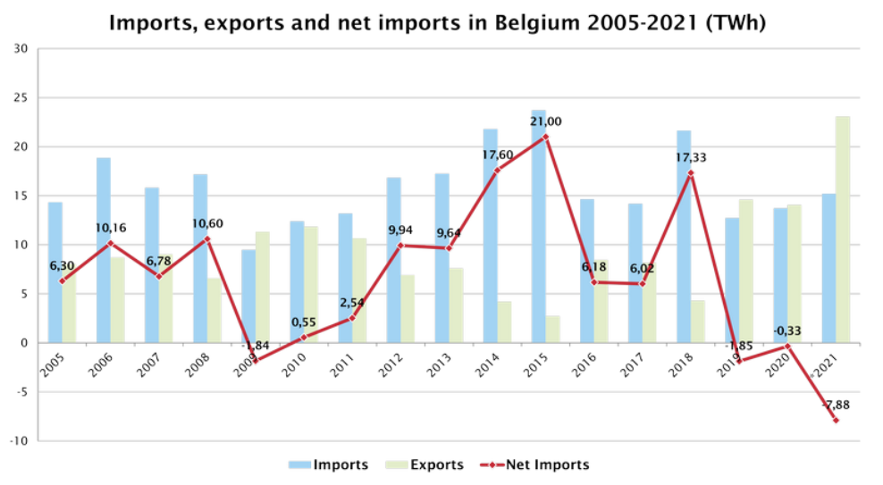
Inleiding – algemeen
Elektriciteitsproductie België 2021
96,3 TWh opbrengst jaarbasis

Slide 8
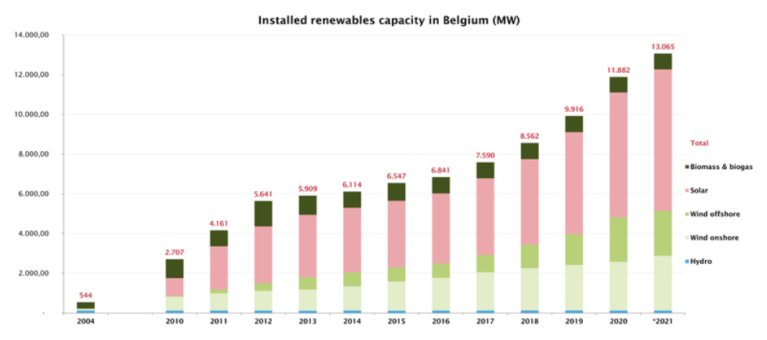
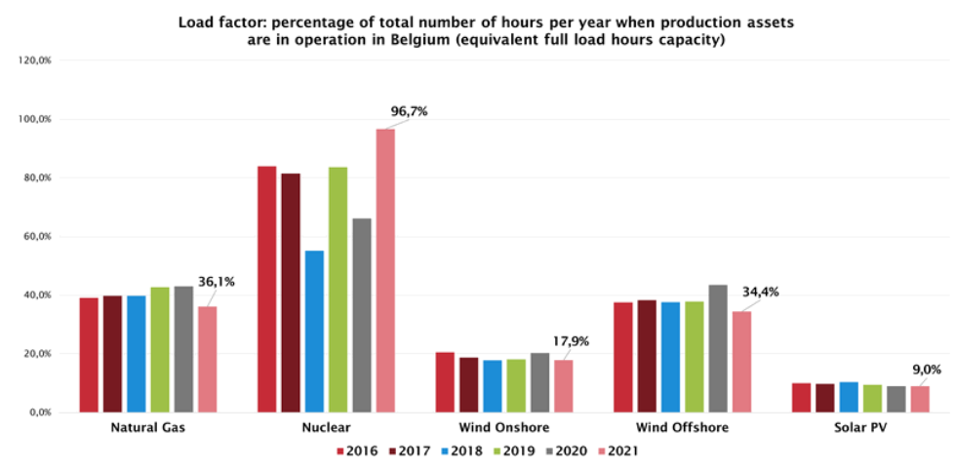
Inleiding – algemeen
Geïnstalleerd vermogen DP:
Belastingsfactor:
Notes:
Belastings factor is belangrijk hoeveel procent van het jaar kan deze manier aan zijn 100% vermogen werken

Slide 9
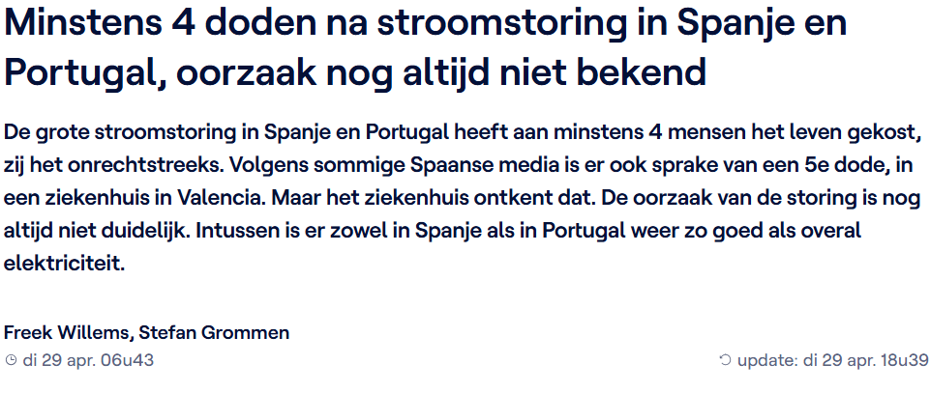
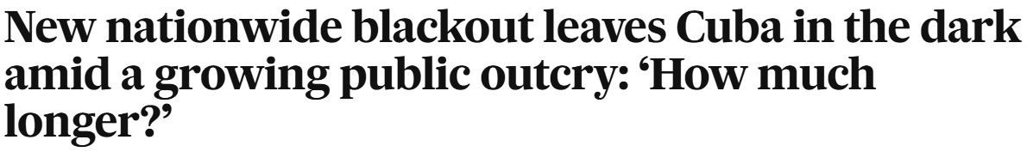
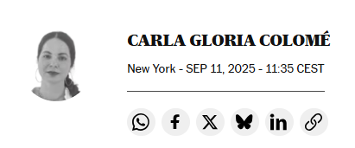
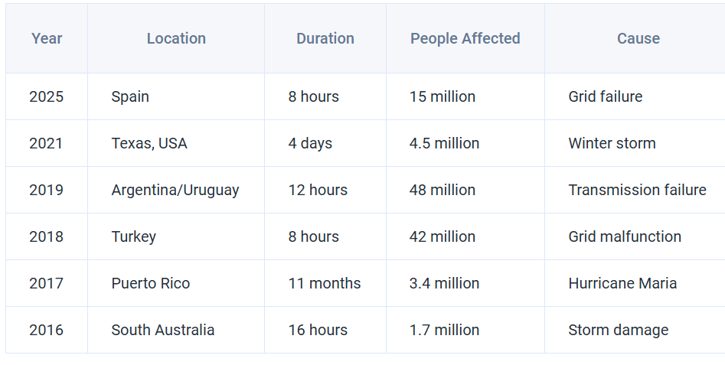
Inleiding – algemeen
Risico op uitval stijgt (Off-on) – Verschillende termen:
Black-out:
Volledige onderbreking van het vermogen in een bepaald leveringsgebied.
Zonder waarschuwing en is van onbepaalde duur.
Typisch veroorzaakt door een plots onevenwicht in belasting en productie
BIJNA NIET MOGELIJK IN BELGIE
Rolling black-out:
Gecontroleerde en meestal voorbereide onderbreking van werking.
Voorhand verwittigen mogelijk
Duur ligt op voorhand relatief vast.
Mogelijk in een zware winter volgens het afschakelplan (vb. van 5 tot 8)
Ook automatische inschakeling van afschakelplan mogelijk bij fout op HS-net. Moet om de kans op een black-out te voorkomen
Brownout:
Gedeeltelijke, tijdelijke reductie van het systeemvermogen of van de totale systeemcapaciteit
Oplossing voor voorkomen black-out of rolling black out.
Minimale impact op verlichting en verwarming, vb. spanning verlagen (slecht voor motoren)

Slide 10
Inleiding – kernenergie in België
Situatie
Eenheid | Vermogen in MWe | Aandeel Electrabel in % | Aandeel Luminus in % | Aandeel EDF Belgium in %
Doel 1 | 445 | 100 | 0 | 0
Doel 2 | 445 | 100 | 0 | 0
Doel 3 | Afgekoppeld van het net op 23 september 2022
Doel 4 | 1.026 | 89,81 | 10,19 | 0
Tihange 1 | 962 | 50 | 0 | 50
Tihange 2 | Afgekoppeld van het net op 31 januari 2023
Tihange 3 | 1.038 | 89,81 | 10,19 | 0
Totaal vermogen | 3.916
Gestopt 14 februari 2025
Sluiting gepland 1 dec 2025
Ging stoppen in 25, wettelijk verlengd tot 2035
Gestopt 30 September (dinsdag) regering wil
terug opstarten
Ging stoppen in 25, wettelijk verlengd tot 2035

Slide 11
Inleiding – kernenergie in België
 | Vermogen (MWe) | Inbedrijfstelling | Wettelijke sluiting
DOEL 1 | 445 | 15 februari 1975 | 15 februari 2025
DOEL 2 | 433 | 1 december 1975 | 1 december 2025
DOEL 3 | 1006 | 1 oktober 1982 | 1 oktober 2022
DOEL 4 | 1039 | 1 juli 1985 | 1 juli 2025
Situatie
 | Vermogen (MWe) | Inbedrijfstelling | Wettelijke sluiting
TIHANGE 1 | 962 | 1 oktober 1975 | 1 oktober 2025
TIHANGE 2 | 1008 | 1 februari 1983 | 1 februari 2023
TIHANGE 3 | 1038 | 1 september 1985 | 1 september 2025
Notes:
Wettelijke sluiting is normal 40 jaar

Slide 12
Inleiding – kernenergie in België
Situatie:
Verlengen van kerncentrales Tihange 3 en Doel 4 met 10 jaar
https://www.vrt.be/vrtnws/nl/2022/12/08/puzzelen-met-kerncentrales-wat-hebben-we-nu-eigenlijk-nodig-in/
https://www.vrt.be/vrtnws/nl/2023/01/30/tweede-kernreactor-dicht-op-zes-maanden-tihange-2-stopt-vannach/
https://nuclear.engie-electrabel.be/nl/kernenergie/kernvragen-over-de-kerncentrales/hoe-zullen-doel-4-en-tihange-3-klaar-gemaakt-worden

Slide 13
Inhoudsopgave
Inleiding
Algemeen
Centrale energieproductie
Centrales
Kerncentrale
Thermische centrale
STEG centrale
Hydro centrale
Andere centrales
Transport en distributie

Slide 14
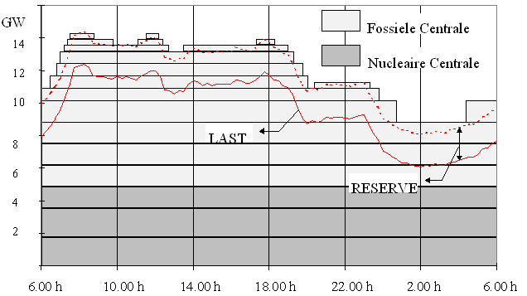
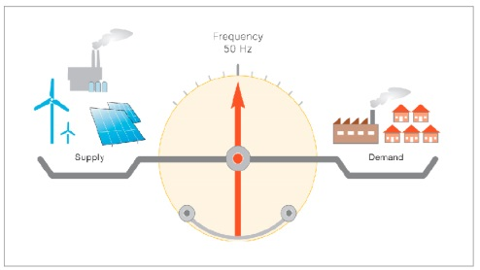
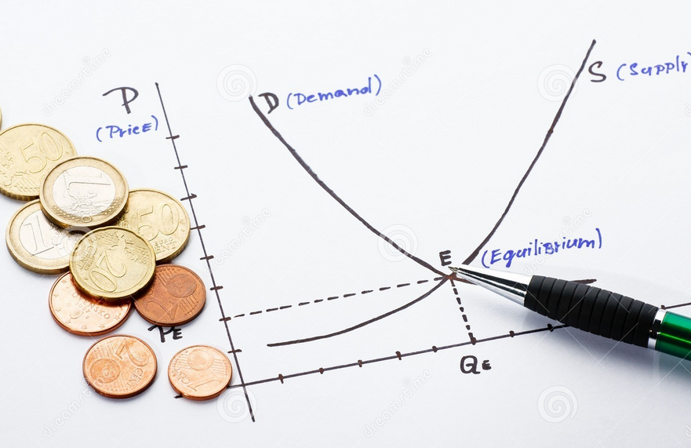
Inleiding – centrale energieproductie
Doel:
Vraag en aanbod pogen te matchen
Verschillende technologieën beschikbaar
Voorspelbaar productiepatroon
Eindige fossiele grondstoffen
Vervuilende centrales
Wat met de uitstoot van verschillende centrales?
Verouderd centrales
Wat met de functionaliteit van de beveiligingen,…?
Opslag van centrale energie moeilijk, dus meestal direct produceren om te verbruiken
Vb. Atol, CAES, batterijen, Coo?

Slide 15
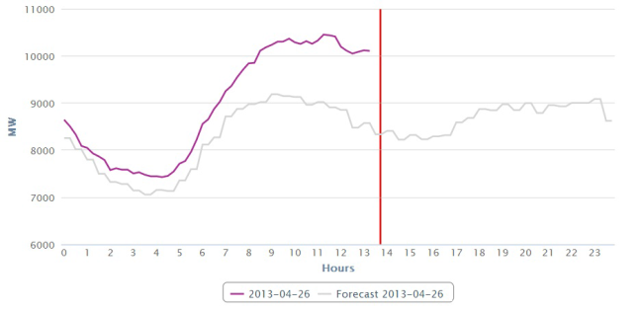
Inleiding – centrale energieproductie
Vraag ≠ aanbod (ogenblikkelijk)
Eis = stabiel net
Primaire regeling (FCR)
Gevraagd vermogen gelijk aan geleverd vermogen
Regeling output van centrales
Activering na enkele seconden tot uiterlijk 30 seconden
Tekorten of uitval stuk primaire regeling=> meer leveren door de units
Frequentieregeling net
Secundaire regeling (aFRR) (Turbojet, Coo)
Extra vermogen door onvoorziene uitval van primaire regeling of een groot tekort zodat frequentie 50Hz bedraagt
Primaire regeling wordt terug ontlast naar standaardsituatie (deel energie komt terug vrij)
Volledige activering binnen 7,5 minuten voor overname primaire regeling
Tertiaire regeling (mFRR)
15 minuten tot volledige activering
12 uur reserves kunnen leveren (extra eenheden opstarten…)

Slide 16
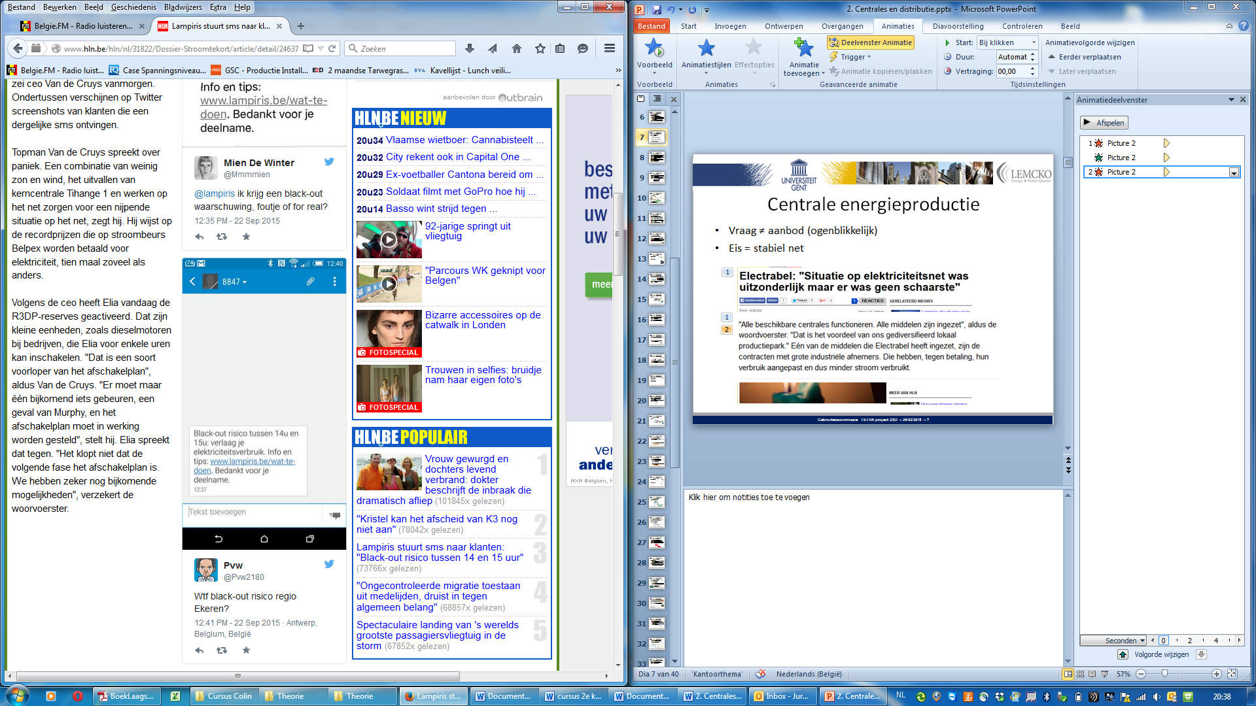
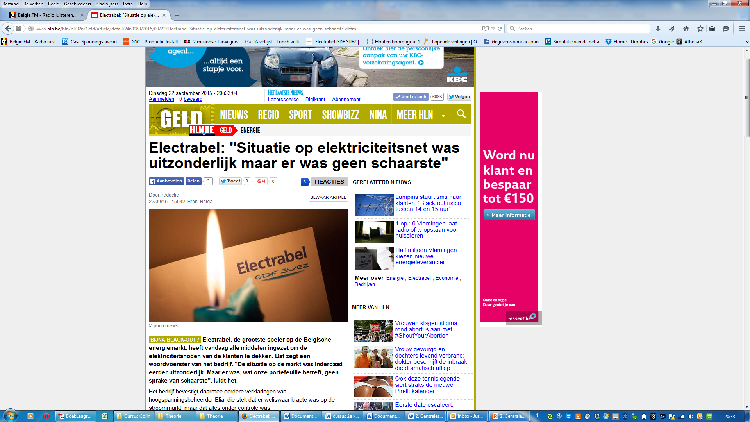
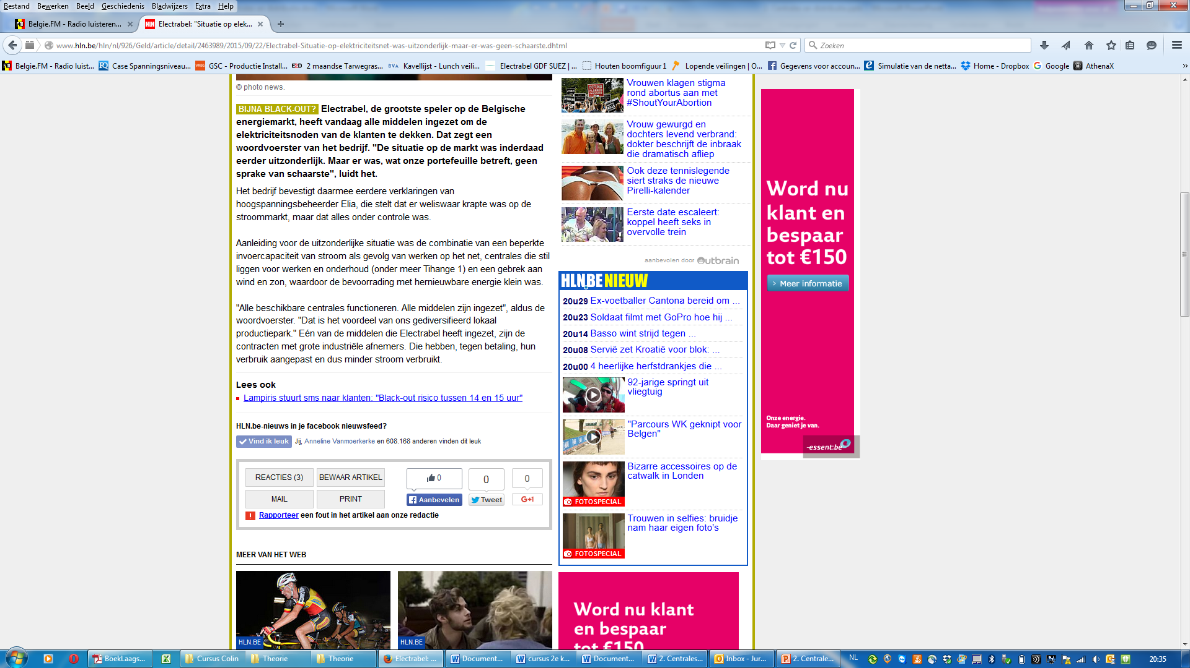
Inleiding – centrale energieproductie
Vraag ≠ aanbod (ogenblikkelijk)
Eis = stabiel net

Slide 17
Inhoudsopgave
Inleiding
Algemeen
Centrale energieproductie
Centrales
Kerncentrale
Thermische centrale
STEG centrale
Hydro centrale
Andere centrales
Transport en distributie

Slide 18
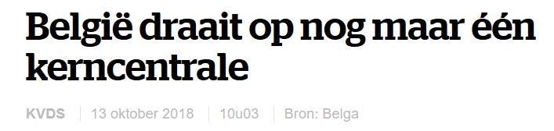
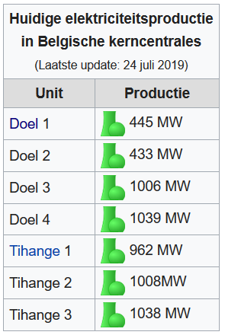
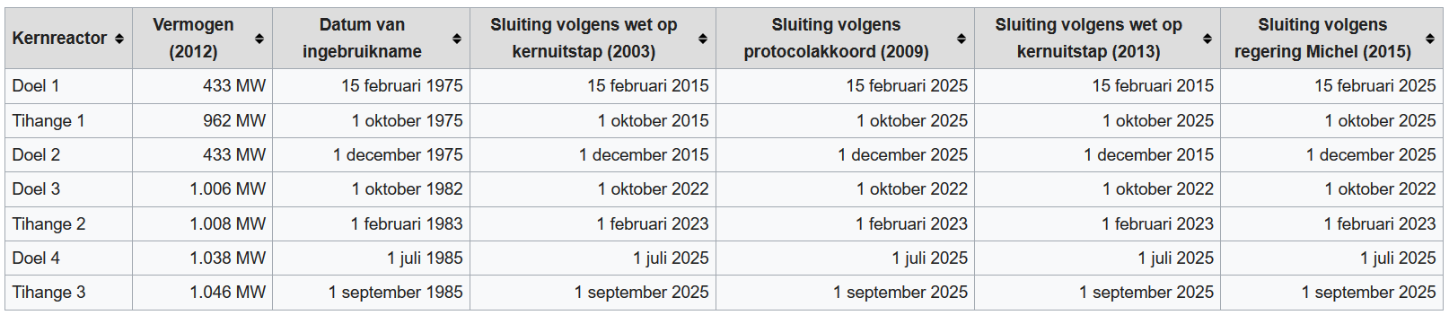
Centrales – kerncentrales
Kernuitstap – Hot topic
Kerncentrales in België in staat om meer dan 50% van de totale energieproductie te voorzien
Veel medianieuws aan kleine/ongevaarlijke uitvallen door verlenging
10 juni 2016 – Uitval kernreactor Tihange door defecte motor
23 december – 6 januari – Lek aan de lasnaad en elektrisch probleem
Oorspronkelijk hadden centrales gebruiksduur van 40 jaar

Slide 19
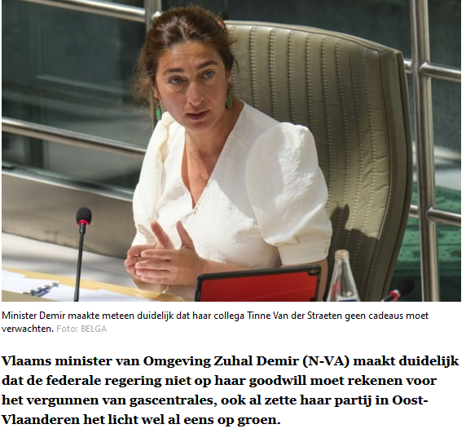
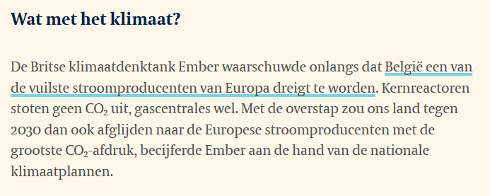
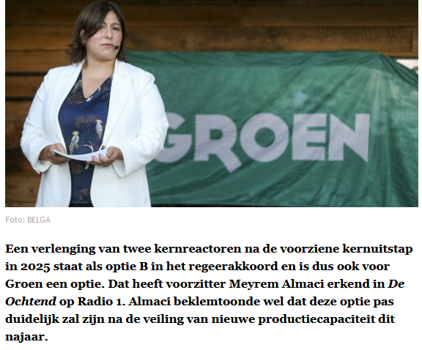
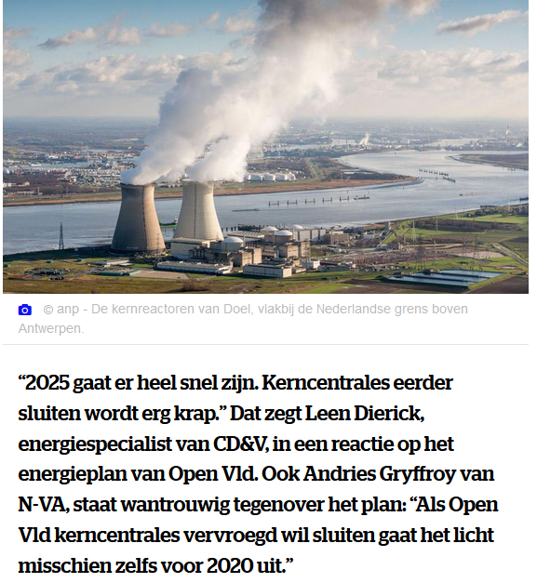
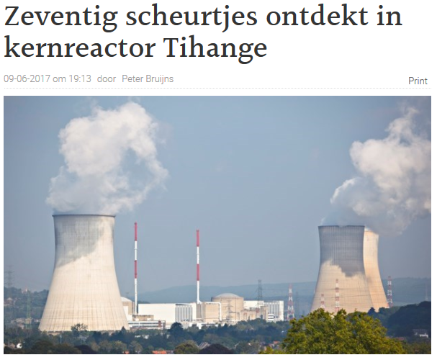
Centrales – kerncentrales
Kernuitstap – Hot topic
Wat na 2025 - Studie in opdracht van het Nuclear Forum.
Europese klimaatdoelstellingen in 2030 en 2050 zijn enkel haalbaar door elektriciteitsproductie op basis van kernenergie en hernieuwbare energie…
3 scenario’s uitgewerkt voor België:
Kernuitstap in 2025
CO2-uitstoot zal terug stijgen tot 31% tegen 2030 en 17% in 2050
Inherente prijsstijgingen door duurdere thermische centrales
Behoud van kernenergie zoals op vandaag
Vermindering van de CO2-uitstoot van 50% tegen 2030 en 95% in 2050 (doelstellingen OK)
Helft van de kernenergie zoals op vandaag
Vermindering van de CO2-uitstoot van 10% tegen 2030 en 22% in 2050

Slide 20
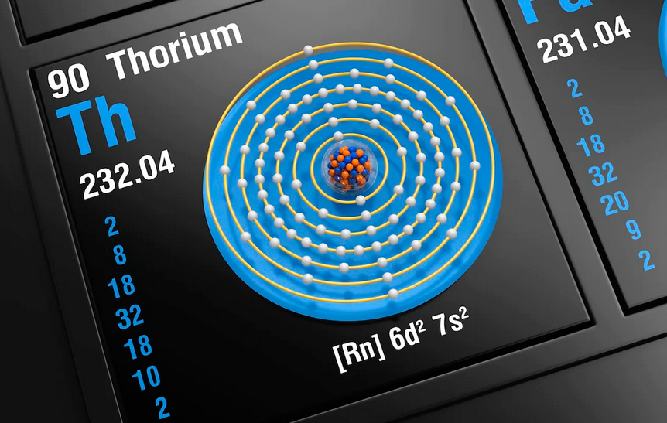
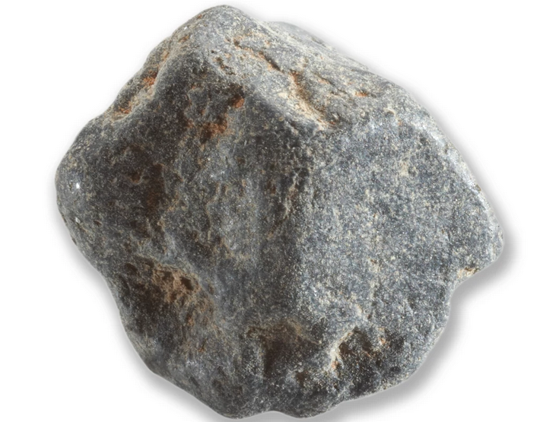
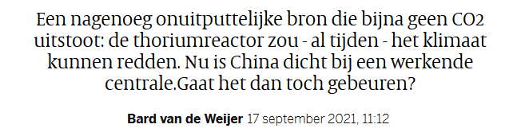
Centrales – kerncentrales
Verschillende types kerncentrales
PWR: Drukwaterreactor of hogedrukreactor (merendeel centrales)
BWR: Kokendwaterreactor (Fukushima)
RBMK: lichtwater-gekoelde grafiet gemodereerde reactor (Tsjernobyl)
Thorium als groene vervanger voor uranium?
Licht radioactief en hoge halveringstijd.
Je kan probleemloos een klomp van het spul in je broekzak stoppen
In vele landen wordt weer onderzoek gedaan naar deze centrales
Vroeger door koude oorlog achteruitgedrongen voor uranium (voor ontwikkeling kernwapens)
Prototype in India in Kalpakkam met capaciteit van 500MW
https://wisenederland.nl/kernenergie/thorium

Slide 21
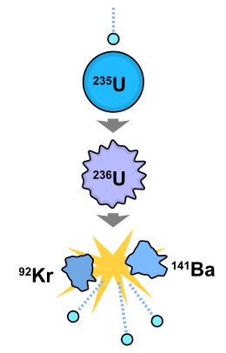
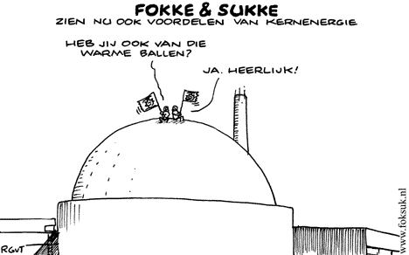
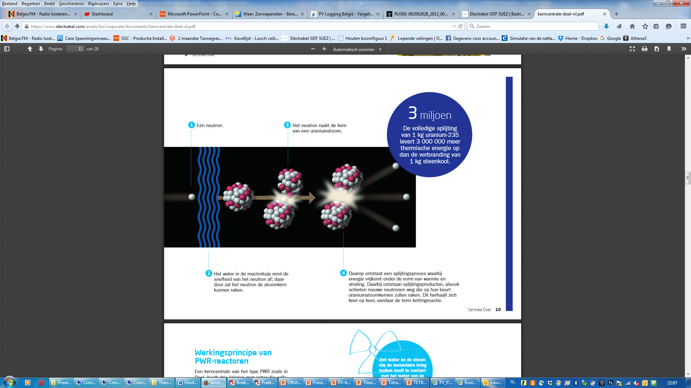
Centrales – kerncentrales
Werking
Gebaseerd op kernsplitsing (splitsen van zware atomen zoals Uranium)
Ontstaan van warmte die water omzet in stoom onder hoge druk en temperatuur (thermische energie)
De stoom kan een turbine aandrijven (mechanische energie)
Alternator zal mechanische energie omzetten in elektrische energie

Slide 22
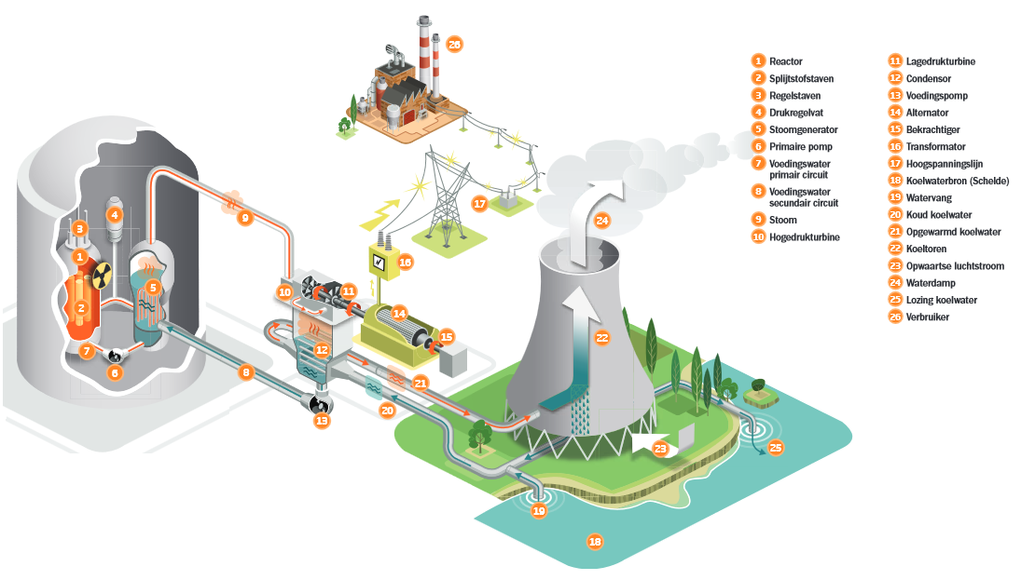
Centrales – kerncentrales
Werking
3 kringen met water (volledig gescheiden van elkaar)
https://www.nucleairforum.be/topics/hoe-werkt-een-kerncentrale

Slide 23

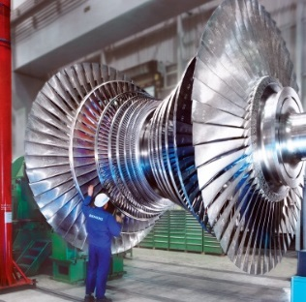
Centrales – kerncentrales
Werking
Splijtstoffen in de reactor
Warmte komt vrij door splitsing uraniumkernen
Water primaire kring wordt opgewarmd tot t = 300° of meer
Kookt niet door hoge druk vanuit drukregelvat
Water primaire kring naar warmtewisselaar (= stoomgenerator)
Water circuleert door de warmtewisselaar en geeft warmte af aan het water van de secundaire kring in de stroomgenerator
Water primaire kring stroomt terug naar de reactor
Water secundaire kring zal opwarmen en omvormen naar stoom
Diezelfde stoom (onder hoge druk) drijft één of meerdere turbines aan
Turbine bestaat uit
een hogedruklichaam (60 bar naar 10 bar)
Meerdere lagedruklichamen (10 bar naar 0.05 bar)
Alternator zorgt voor elektriciteitsproductie

Slide 24
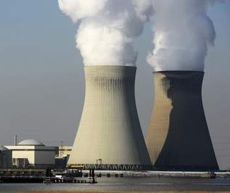
Centrales – kerncentrales
Werking
Alternator bestaat uit een rotor en stator
Rotor is een elektromagneet die door gelijkstroom wordt bekrachtigd.
Stator bestaat uit vaste cilinder met koperen wikkelingen
Driefasige wisselstroom wordt opgewekt en getransporteerd via transformatoren naar de verbruikers
In de condensor zal de stoom die van de turbine komt terug afgekoeld worden tot water door een derde gesloten watercircuit (tertiair circuit)
Koelwater wordt opgewarmd en afgeleid naar koeltoren, door contact met opstijgende lucht zal dit afgekoeld worden
Amper 1,5% van het water verdampt (damp boven koeltoren)

Slide 25
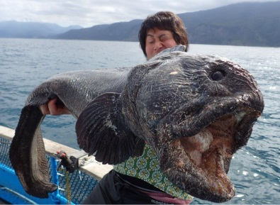
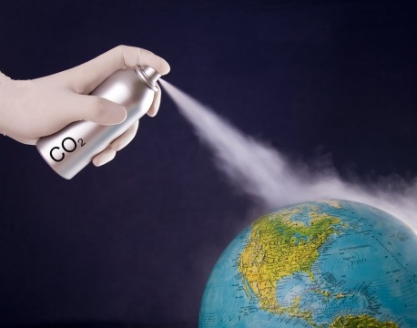
Centrales – kerncentrales
Pro & contra
Voordelen:
Continue elektriciteitsproductie (24/24)
Niet afhankelijk van eindige fossiele brandstoffen
1 van de goedkoopste manieren om elektriciteit te produceren
Geen CO² uitstoot !
Grote reserves Uranium, veel productie met weinig uranium mogelijk
Nadelen:
Niet flexibel (trage opstart en niet snel regelbaar)
Radioactief afval
Laag rendement (30 à 36% elektrische output)

Slide 26
Inhoudsopgave
Inleiding
Algemeen
Centrale energieproductie
Centrales
Kerncentrale
Thermische centrale
STEG centrale
Hydro centrale
Andere centrales
Transport en distributie

Slide 27
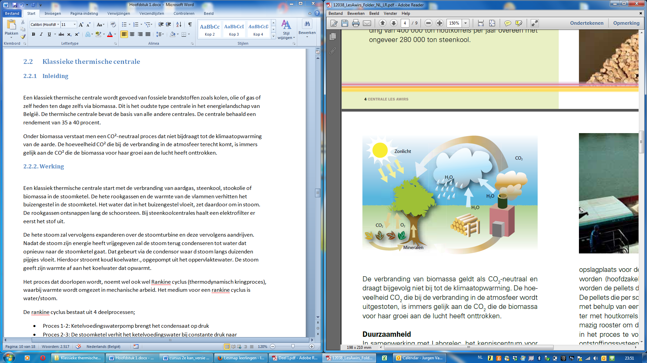
Centrales – thermische centrale
Gevoed van fossiele grondstoffen zoals kolen, aardolie of gas
Ook mogelijk met biomassa (CO²-neutraal)
Oudste centrale in het energielandschap van België
Basis van andere centrales
CO²-neutraal proces – draagt niet bij tot de klimaatopwarming van de aarde.
CO² die bij verbranding vrijkomt in de atmosfeer is gelijk aan de CO² die biomassa voor haar groei aan de lucht heeft onttrokken

Slide 28
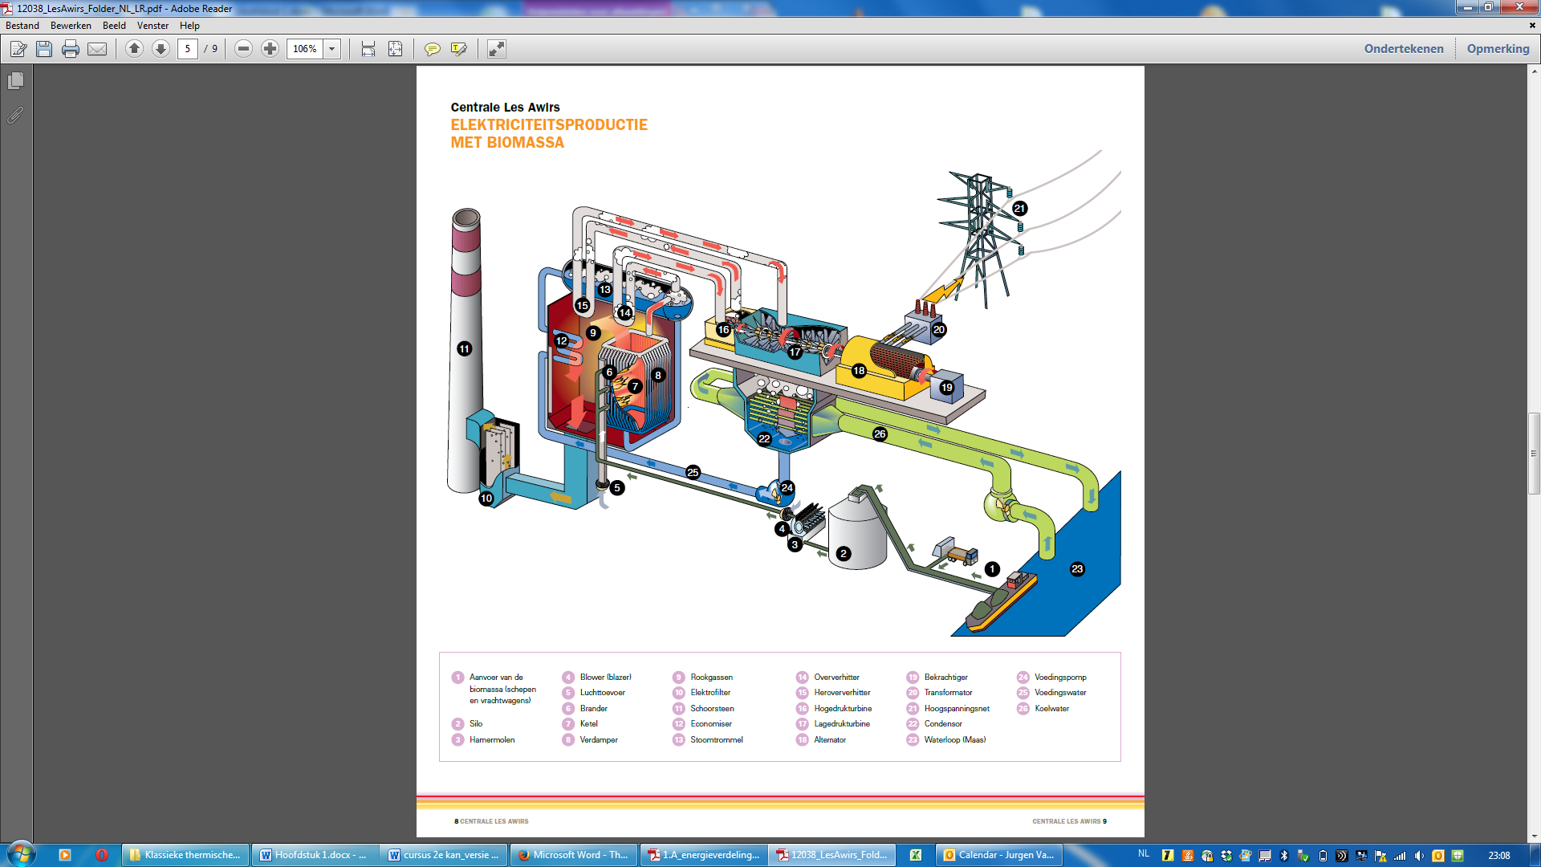
Centrales – thermische centrale
Werking
Notes:
40% rendement

Slide 29
Centrales – thermische centrale
Werking (Rankine-cyclus principe)
Verbranding van fossiele grondstoffen in de stoomketel
Hete rookgassen en warmte van de vlammen verhitten water in het buizenstel in de stoomketel
Water komt stoom (hoge druk en temperatuur)
Rookgassen ontsnappen via schoorsteen (zie verder)
Hete stoom zal expanderen over de stoomturbine
Eerst over hogedrukturbine (druk en temperatuur dalen)
Stoom 2de maal oververhitten door de heroververhitter
Midden- en lagedrukturbine worden aangedreven
Stoom condenseren tot water dat terug naar de stoomketel gaat
Meestal via condensor en koelwater
Goed voor energetisch rendement van de centrale op te drijven (extra druk- en enthalpieval)
Extra hoeveelheid mechanisch vermogen

Slide 30
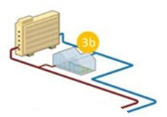
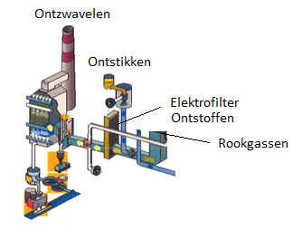
Centrales – thermische centrale
Werking
Stoom condenseren tot water dat terug naar de stoomketel gaat
Meestal via condensor en koelwater
Ook mogelijk om stoom te gebruiken bij hogere temperaturen en/of drukken om warmte te leveren voor een achterliggend proces.
WKK-installatie of warmtenetwerk of uitbreiding naar STEG-centrale
Hoofdproduct warmte, bijproduct elektriciteit
Hoge emissie door fossiele brandstoffen zoals steenkool
Toevoegen rookgaszuivering
Elektrofilters voor stof uit de rookgassen
Ontstikken
Ontzwavelen

Slide 31
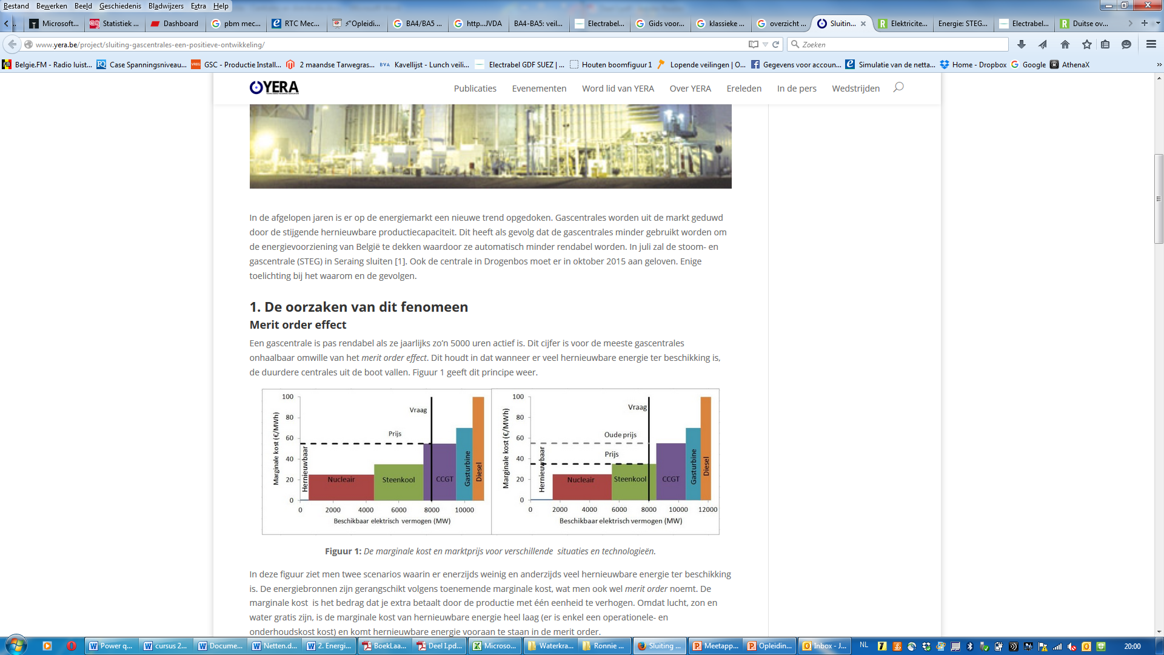
Centrales – thermische centrale
Steenkoolcentrales worden minder en minder gebruikt, ombouw installaties naar biomassa (vb. houtpellets)
Gascentrales worden ook minder gebruikt door stijgende implementatie van hernieuwbare energieproductie (gascentrales minder rendabel)
Minimaal 5000 draaiuren om rendabel te zijn.

Slide 32
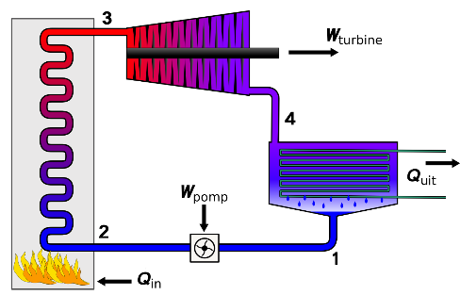
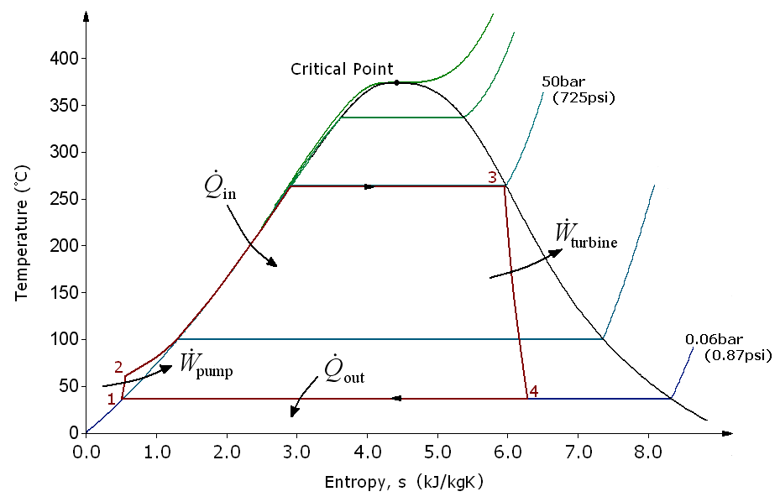
Centrales – thermische centrale
Pro & contra
Voordelen:
Hoger rendement dan kerncentrales (40 %)
CO² neutraal bij gebruik aan biomassa
Nadelen:
Lager rendement dan STEG-centrales
Emissie bij steenkoolcentrales
Eindige fossiele brandstoffen
Rankine cyclus
Proces 1-2: Ketelvoedingswaterpomp brengt het condensaat op druk (energie in de vorm van arbeid)
Proces 2-3: De stoomketel verhit het ketelvoedingswater bij CSTE druk naar oververhitte stoom (energie in de vorm van warmte)
Proces 3-4: De oververhitte stoom ontspant in een stoomturbine
Proces 4-1: De condensor condenseert de afgewerkte stoom bij constante druk terug naar condensaat.

Slide 33
Inhoudsopgave
Inleiding
Algemeen
Centrale energieproductie
Centrales
Kerncentrale
Thermische centrale
STEG centrale
Hydro centrale
Andere centrales
Transport en distributie

Slide 34
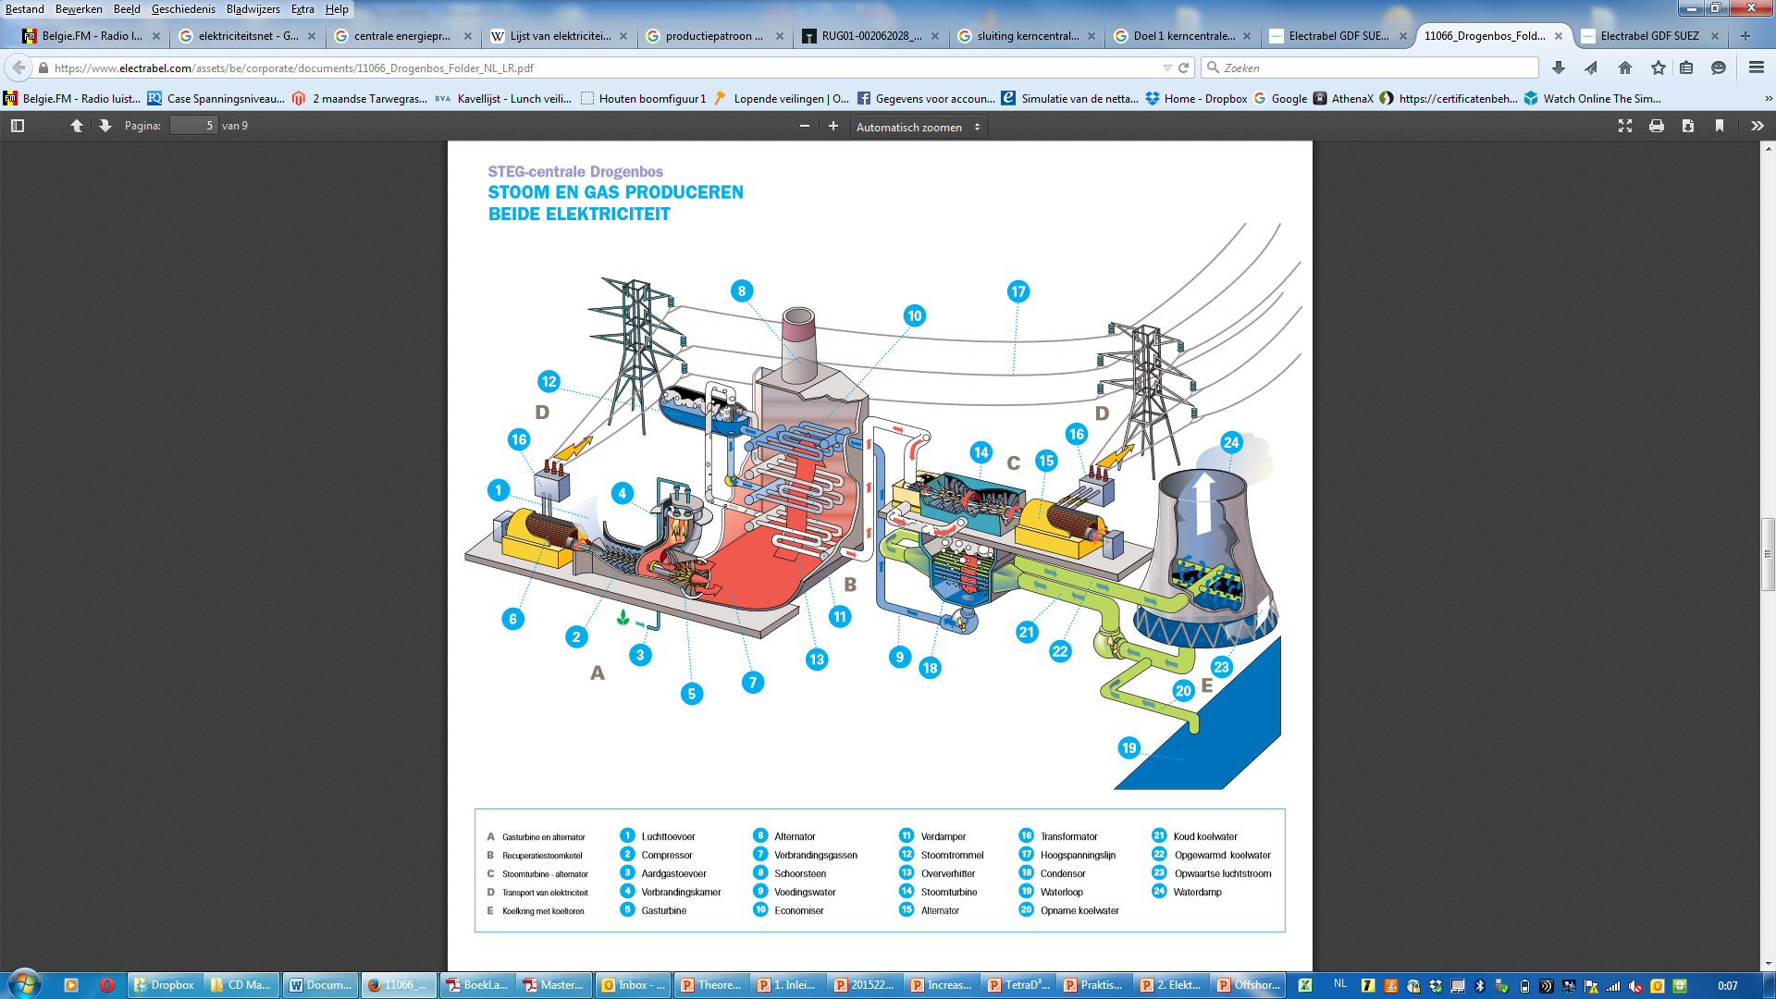
Centrales – STEG (stoom- en gascentrale)
Bij omzetting van thermische energie naar elektriciteit gaat steeds warmte verloren
STEG probeert steeds zoveel mogelijk warmte mogelijk te recupereren
Aanzienlijke rendementsverhoging in vergelijking met een klassiek thermische centrale
Gas is de basisbrandstof
Notes:
50 % rendement

Slide 35
Centrales – STEG (stoom- en gascentrale)
90°C
1000°C – 11 bar
> 500°C
>500°C – 80 bar

Slide 36
Centrales – STEG (stoom- en gascentrale)
Werking
Gasturbine bestaat uit compressor, verbrandingskamer en turbine
Compressor zuigt gefilterde lucht aan, perst deze samen onder hoge druk en stuurt deze naar de verbrandingskamers
Aardgas toevoegen aan de gecomprimeerde lucht (gasmengsel) voor ontbranding mogelijk te maken
Bij verbrandingsproces komt er een gasstroom vrij onder hoge druk (> 10 bar) en hoge temperatuur (>1000°C)
Turbine aandrijven die op zijn beurt alternator aandrijft
1ste omzetting naar elektriciteit

Slide 37
Centrales – STEG (stoom- en gascentrale)
Werking
Gassen uit gasturbine hebben nog steeds een relatief hoge temperatuur (>500°C), dus aanzienlijke hoeveelheid thermische energie aanwezig.
Thermische energie gebruiken in recuperatieketel voor omzetting water in stoom
Ketel bestaat uit 3 gedeeltes
Economiser die het water voorverhit
Verdamper die water in stoom omzet
Oververhitter die stoom extra verhit
Hogedruk stoom in stoomturbine geleid
Expanderen tot druk die absoluut vacüum benadert (laagste energietoestand
2de omzetting naar elektriciteit → (Proces 2 is vergelijkbaar met klassiek proces)

Slide 38

Centrales – STEG (stoom- en gascentrale)
Pro & contra
Voordelen:
Hoger rendement dan klassieke thermische centrales (52 %)
Minder brandstofverbruik door hoger rendement
Lagere emissies (aardgas verbranden zorgt niet voor stofdeeltjes of zwaveldioxide en beperkte Nox uitstoot door beperken vlamtemperatuur
Amper 1/3 van koelwater nodig ivm klassieke centrale
Beperkte geluidshinder (40dB op 400m)
Nadelen:
Fossiele grondstoffen
Afhankelijk van aardgasprijs / crisis (vb. Rusland)
Minder flexibiliteit qua verbranding dan klassieke centrale

Slide 39
Inhoudsopgave
Inleiding
Algemeen
Centrale energieproductie
Centrales
Kerncentrale
Thermische centrale
STEG centrale
Hydro centrale
Andere centrales
Transport en distributie

Slide 40

Centrales – Hydro centrale
Werking relatief eenvoudig
Centrale Coo

Slide 41



Centrales – Hydro centrale
Werking
Omzetting van kinetische energie naar mechanische energie
Maximaal vermogen afhankelijk van :
P = 9,81 x debiet x soortelijke massa van water x niveauverschil
Kencijfers centrale in Coo
2 bovenbekkens met in totaal 8.5 miljoen m³ watervolume (oppervlakte van 60 hectare)
Benedenbekken volume idem als bovenbekkens (oppervlakte 71 hectare)

Slide 42

Centrales – Hydro centrale
Werking
Machinezaal op lager niveau dan benedenbekken
Voor goede werking van turbines/pompen te garanderen
Maximaal vermogen => 500 000 liter water per seconde uit de bovenbekkens naar turbine
As die verbonden is met de turbine is verbonden met een alternator
Turbine kan werken als pomp, geen extra componenten nodig!
Pompen
Max. vermogen Coo = 1164MW leveren gedurende 6 uur
Turbine

Slide 43
Centrales – Hydro centrale
Pro & contra
Voordelen:
Dekking van de verbruiksprofielen in piekuren (= mogelijkheid tot bewaren evenwicht vraag en aanbod)
Opslagmogelijk (andere zijn CAES, P2G, maar nog niet relevant)
Snelle inbedrijfstelling mogelijk
Eenvoudige aanpassing van het geproduceerd vermogen afhankelijk van de vraag
Nadelen:
Bij lage elektriciteitsvraag (vb. s ’nachts) wordt dit gebruikt om water op te pompen, dus mogelijk dat de energie die daarvoor gebruikt wordt, vervuilend werd opgewekt (rendement 75%)
Zoek op hoe het principe van CAES, P2G en atol werkt en wat het is...

Slide 44
Inhoudsopgave
Inleiding
Algemeen
Centrale energieproductie
Centrales
Kerncentrale
Thermische centrale
STEG centrale
Hydro centrale
Andere centrales
Transport en distributie

Slide 45



Centrales – andere centrales
Andere waterkrachtcentrales
Riviercentrale
Klein verval (3 tot 15m)
Stuwdamcentrales
Verzamelen hoeveelheid water in kunstmatig stuwmeer
Hoogteverschil en waterdebiet bepalen vermogen
Toekomst in functie van DP: Golfenergie – getijdenenergie – Blue energy
Steeds meer onderzoek naar dergelijke energieproductiemogelijkheden
*Golfenergie:
https://radio1.be/laminaria
Notes:
Rivier en stuwdam ongeveer hetzelfde, rivier ongecontroleerd water laten vallen ➔ continue stroom
Stuwdam iets gecontroleerder door dam te maken met kleppen

Slide 46
Inhoudsopgave
Inleiding
Algemeen
Centrale energieproductie
Centrales
Kerncentrale
Thermische centrale
STEG centrale
Hydro centrale
Andere centrales
Transport en distributie

Slide 47


Transport en distributie
Centrale opwekking bestaat uit verschillende units
Voeden gevraagd lastprofiel
Profielen van last worden zo goed als mogelijk nagebouwd door verschillende technieken
Reserve inbouwen!
Transporteren met zo weinig mogelijk verlies (driefasige AC)
Joule verliezen (weerstand van de geleider)
Spanningsval
Driefasige AC of HVDC?
Hoge transport-spanning (400kV)
Opslaan moeilijk!
Notes:
Waarom zijn netten AC? ➔ In die tijd AC veel efficienter om om te zetten in hoge spanning (dus minder stroom, opwarming, verlies) (DC –DC conv +- 50% in 1900, transfo toen al +90%)
Nu zijn er heel efficiente DC – DC converters (om HVDC te krijgen)
Transport over lange afstand is DC zelf efficienter !!!
3keer zoveel vermogen of 3 fasig als 1 fasig netwerk

Slide 48



Transport en distributie
Interconnecties over heel Europa
Winter: luchtlijnen betere koeling, meer transport mogelijk over zelfde kabel
Mogelijke oplossing voor black-out
Opletten, bij ons kans op black-out reëel, dan meestal ook voor de buurlanden die kans reëel, dus uitwisseling misschien niet mogelijk…)
Door koppelnet en interconnectie is er minder noodzakelijk om grote reserves te voorzien in bepaald gebied (meer zekerheid door koppeling van verschillende centrales)

Slide 49



Transport en distributie
Interconnecties over heel Europa

Slide 50


Transport en distributie
Hoe dichter bij de klant, hoe lager het spanningsniveau
Afhankelijk van het type klant (industrieel of particulier)
Soorten spanning in het distributienet:

Slide 51
Inhoudsopgave
Inleiding
Algemeen
Centrale energieproductie
Centrales
Kerncentrale
Thermische centrale
STEG centrale
Hydro centrale
Andere centrales
Transport en distributie
Structuur van elektriciteitsnetten
Spelers op de energiemarkt

Slide 52


Structuur van elektriciteitsnetten – straalnet
Straalnet
Meest toegepaste structuur voor laagspanningsnetten
Alle leidingen vertrekken van 1 voedingspunt (distributiepost – transformator)
Woningen worden in serie verbonden op de kabel
Defect aan de bepaald punt in leiding (Zekering smelt in LS-bord)
Volledige lijn zonder elektriciteit tot de fout terug opgelost is
Pro
Eenvoudige netstructuur
Eenvoud in beveiliging
Spanningsvalberekening, foutcorrectie eenvoudig
Contra
Fout zorgt voor uitval totale feeder
Hogere totale impedantie ivm ringnet

Slide 53

Structuur van elektriciteitsnetten – ringnet
Ringnet
Voeding langs 2 zijden
Fout zal enkel bepaald deel van feeder uitschakelen
Kan uitgebaat worden als straalnet, dan kan bij fout andere zijde ingeschakeld worden
Type netstructuur voor middenspanning
Pro
Hogere betrouwbaarheid dan straalnetten
Contra
Duurder qua beveiliging (richtingsafhankelijk)
Moeilijkere berekeningen

Slide 54

Structuur van elektriciteitsnetten – vermaasd net
Vermaasd net
Zeer complex netwerk
Hoge redundantie inbouwen
Beveiligen nog moeilijker dan in ringnet
Duurste netstructuur in uitbating en enkel relevant in koppelnetten voor de betrouwbaarheid te verhogen!

Slide 55
Inhoudsopgave
Inleiding
Algemeen
Centrale energieproductie
Centrales
Kerncentrale
Thermische centrale
STEG centrale
Hydro centrale
Andere centrales
Transport en distributie
Structuur van elektriciteitsnetten
Spelers op de energiemarkt

Slide 56

Spelers op de energiemarkt
Spelers in de elektriciteitsverdeling
Vroeger (Voor 1 juli 2003)
Energieverbruikers konden terechte bij intercommunales (DNB) van hun gemeente (zorgde zowel voor verkoop van elektriciteit en aardgas als voor de infrastructuur van de netten)
Sinds 1 juli 2003 is de elektriciteits- en aardgasmarkt vrijgemaakt in Vlaanderen
Energieleveranciers verkopen energie en concurreren – Scherpe prijzen…
Verschillende distributienetbeheerders, deze hebben nog steeds een monopolie in hun gebied.

Slide 57

Spelers op de energiemarkt

Slide 58







Spelers op de energiemarkt
Spelers in de elektriciteitsverdeling
Elektriciteitsproducenten (uitbaters centrales)
Grootste spelers zijn Electrabel en EDF Luminus, maar ook andere spelers op de markt.
Transmissienetbeheerder
Elia beheert het hoogspanningsnet (leidingen met spanning tussen 380 en 30 kV)
Distributienetbeheerders beheren midden- en laagspanningsnetten
Brengen spanning naar de klant, installatie nieuwe of bestaande aansluitingen,…
20-tal distributienetbeheerders (DNB)
Geen keuze mogelijk uit distributienetbeheerders
Elektriciteitsleveranciers (Meer dan 37 leveranciers in Vlaanderen)
Verkopen elektriciteit aan hun eindklanten
Keuze mogelijk uit elektriciteitsleverancier
Onderlinge concurrentie mogelijk (positief voor klantgerichte prijs)
Factureert aan de klant
Energieleveranciers vergelijken? http://vtest.vreg.be/

Slide 59

Spelers op de energiemarkt
Hoe wordt jullie elektriciteitsprijs bepaald? https://www.elexys.be/nl/faq/hoe-wordt-uw-elektriciteitsprijs-bepaald.aspx
APX Group
Beurs waarop energie verhandelt wordt
Ondersteuning van de liberalisering (= ontstaan concurrentie) van de energiemarkt
Prijs op transparante wijze tot stand komt
Belpex (Belgische elektriciteitsbeurs – opgericht door Elia)
Forward of day-ahead markt
Prijs op uurbasis, aangekondigd dag op voorhand om 14 u
Indicatie van prijsontwikkeling
Spot markt of intraday markt
Ogenblikkelijke prijs op uurbasis
Prijs onderhevig aan tekorten en overschotten
Niet enkel voor producenten en leveranciers Ook banken en grote eindklanten (shiften in verbruik, om goedkoop aan te kopen).
Prijs bij crisis!
Blauw is vandaag, rood is vorige week

Slide 60


Spelers op de energiemarkt
Leveranciers kopen aan op de Belpex indien er meer nodig is dan initieel afgesproken met producent
Inkoop en verkoop van elektriciteit op uurprijs niveau per dag (spotmarkt)
Producenten verkopen op de Belpex als er minder benodigd is door de leveranciers dan oorspronkelijk voorzien

